Slide 1
CASE STUDY 3: ANÁLISIS DE PRECIOS
Oscar Camean
Gerardo Ramis
Álvaro Rodriguez
Álvaro Ferro
Luis Llera
Santiago Gisbert
Jorge Casan
Miguel Sempere

Slide 2
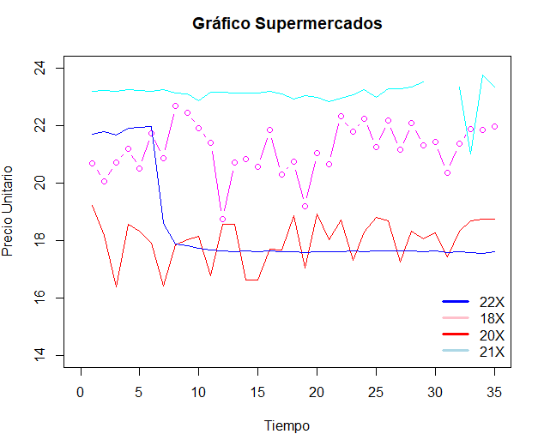
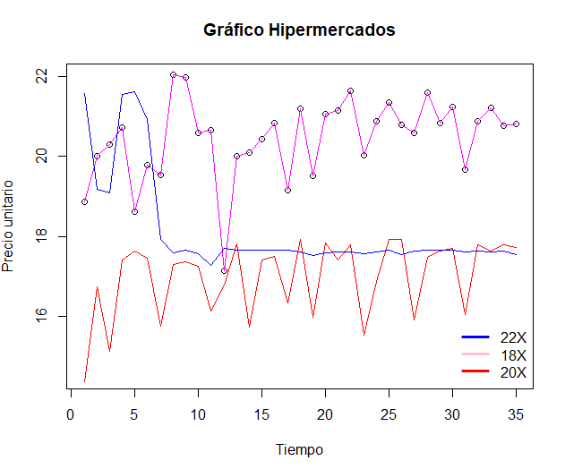
Estructura de precios unitarios por canal
21X: Tendencia constante, productos menos económicos
22X: Caída más de un 20% a finales del 2010 con tendencia constante
20X: Estacionalidad de precios
18X: Mayor volatilidad en los precios
22X: Impacto en el precio unitario constante a partir de segundo año
20X: Estacionalidad de precios, ligeramente más económicos que con el anterior canal
18X: Mayor volatilidad en los precios, siendo los menos económicos

Slide 3
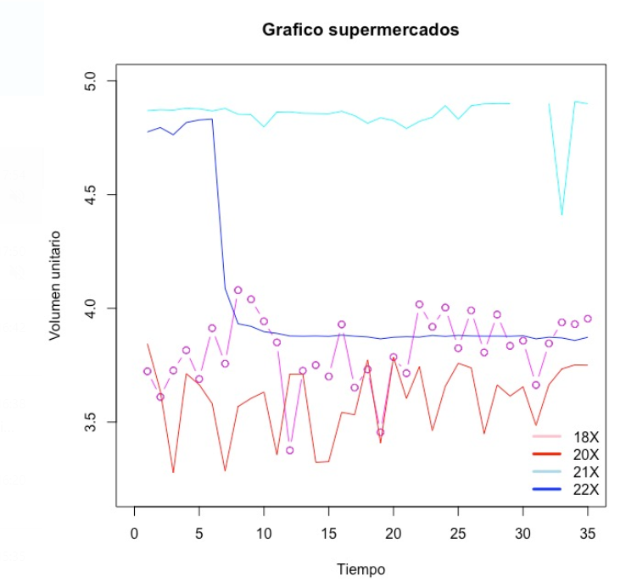
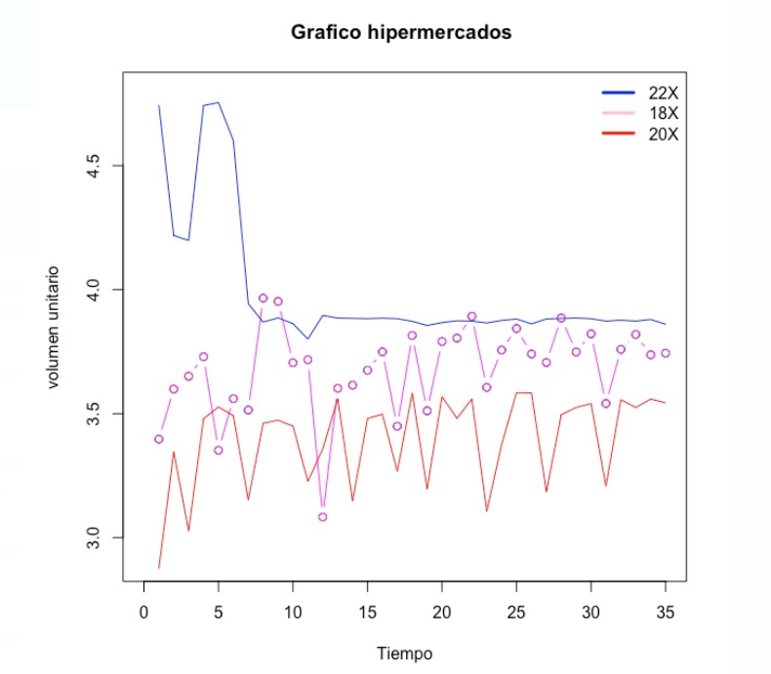
Estructura de volúmenes unitarios por canal
21X: Volumen constante,
22X: Caída acusada a finales del 2010 con tendencia constante, 3.8
20X: Estacionalidad de volumen pronunciada
18X: Mayor volatilidad en volumen
22X: Impacto en el volumen unitario contante a partir del segundo año
20X: Estacionalidad
18X: Mayor volatilidad

Slide 4
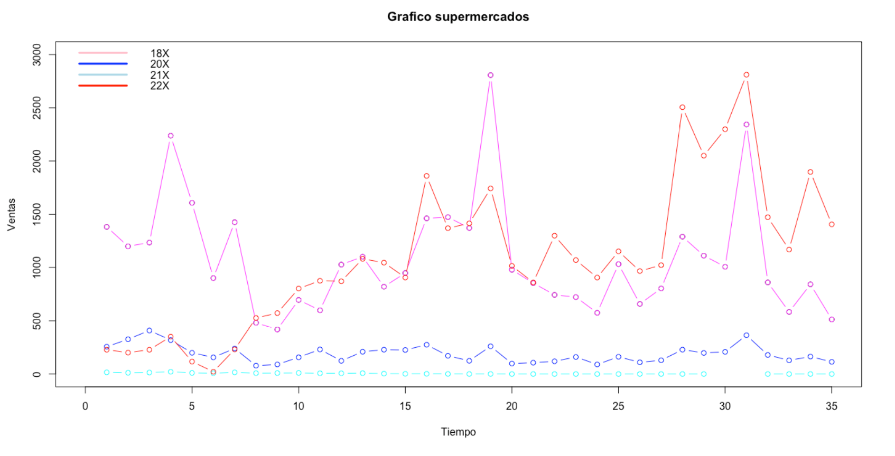
Estructura de precios para los supermercados

Slide 5
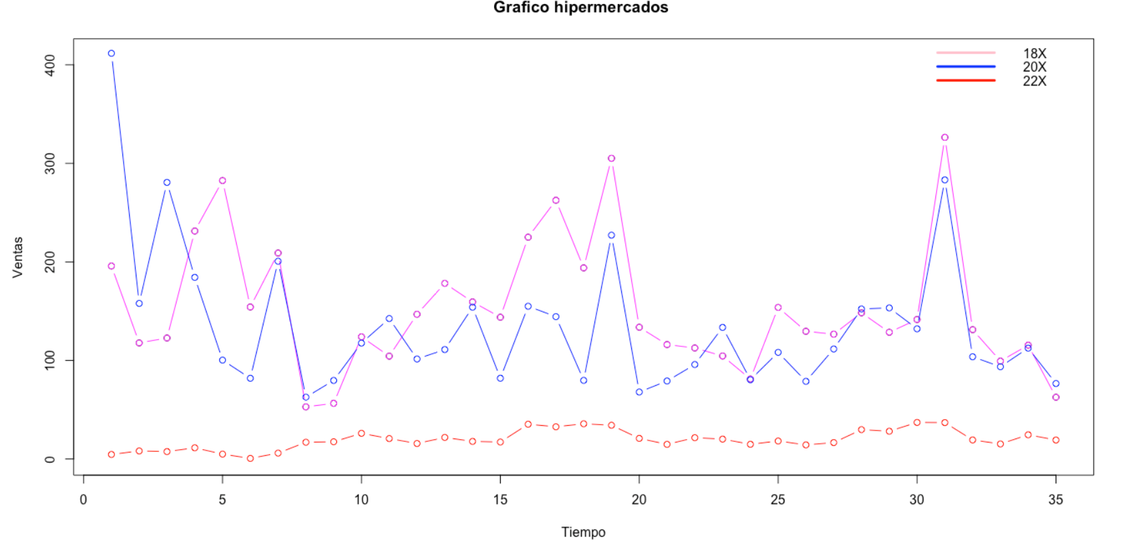
Estructura de precios para los hipermercados

Slide 6
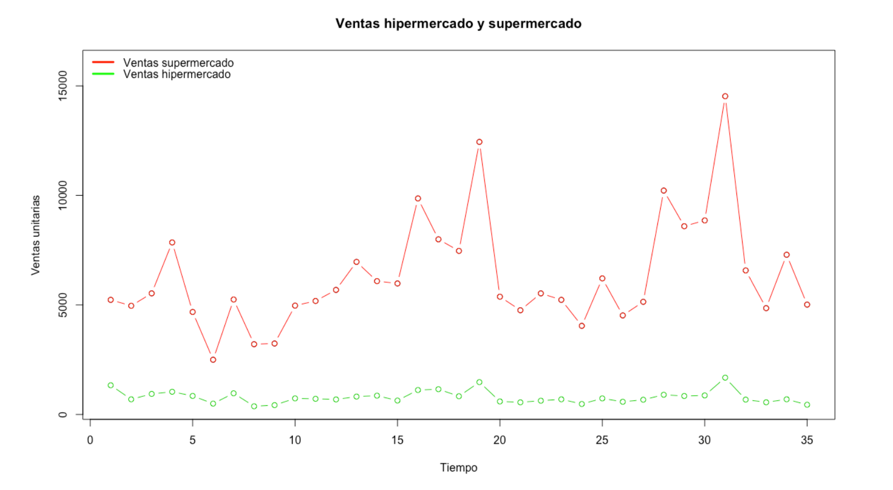
Estructura de ventas unitarias por canal
Ventas unitarias supermercado muy superiores
Ventas unitarias hipermercados constantes pero significativamente inferiores

Slide 7
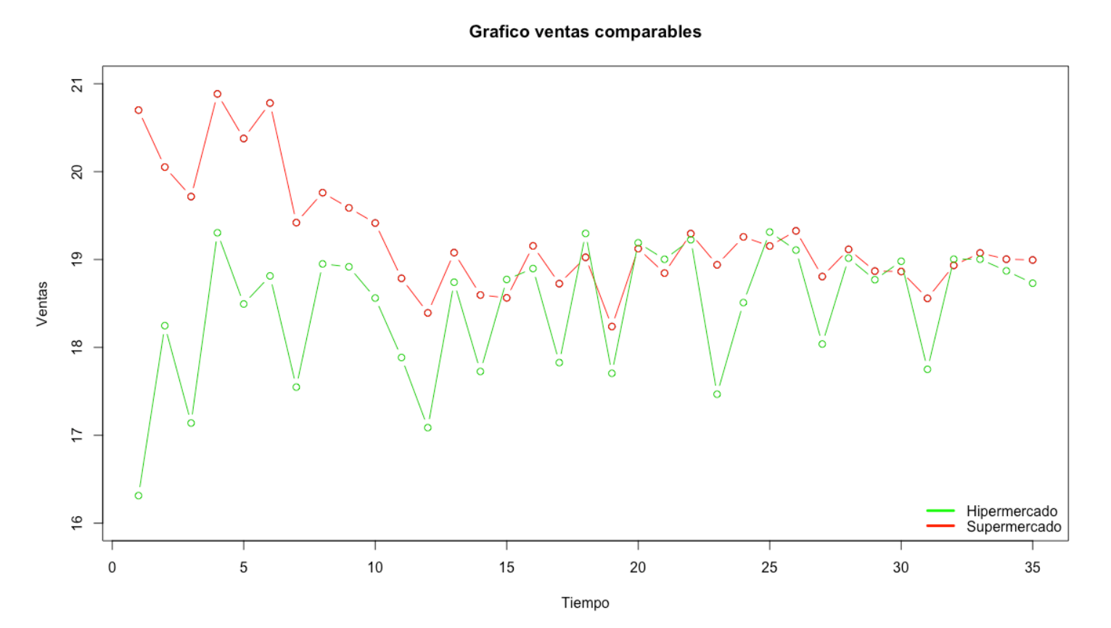
Estructura de ventas totales por canal
Ventas totales Supermercado superiores en 2010- mediados 2011
A partir del año 2011 no existen grandes diferencias en cuanto a ventas totales
Ventas constantes para Hipermercado y Supermercado a mediados de 2011 hasta primer trimestre 2013

Slide 8
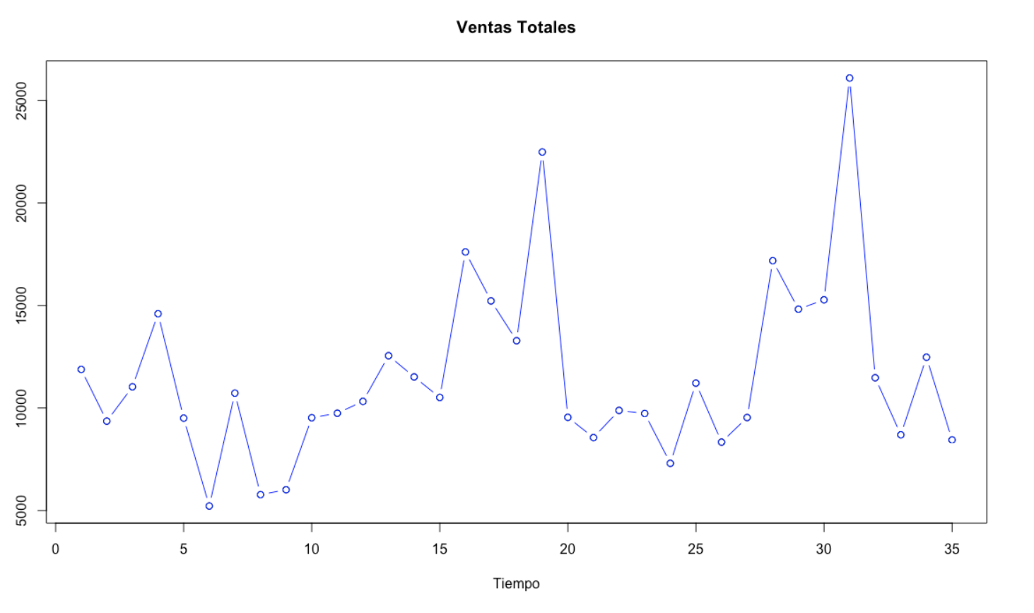
Estructura de ventas totales
Cada año se registra un aumento significativo de ventas entre los periodos comprendidos de Enero a Marzo cada año

Slide 9
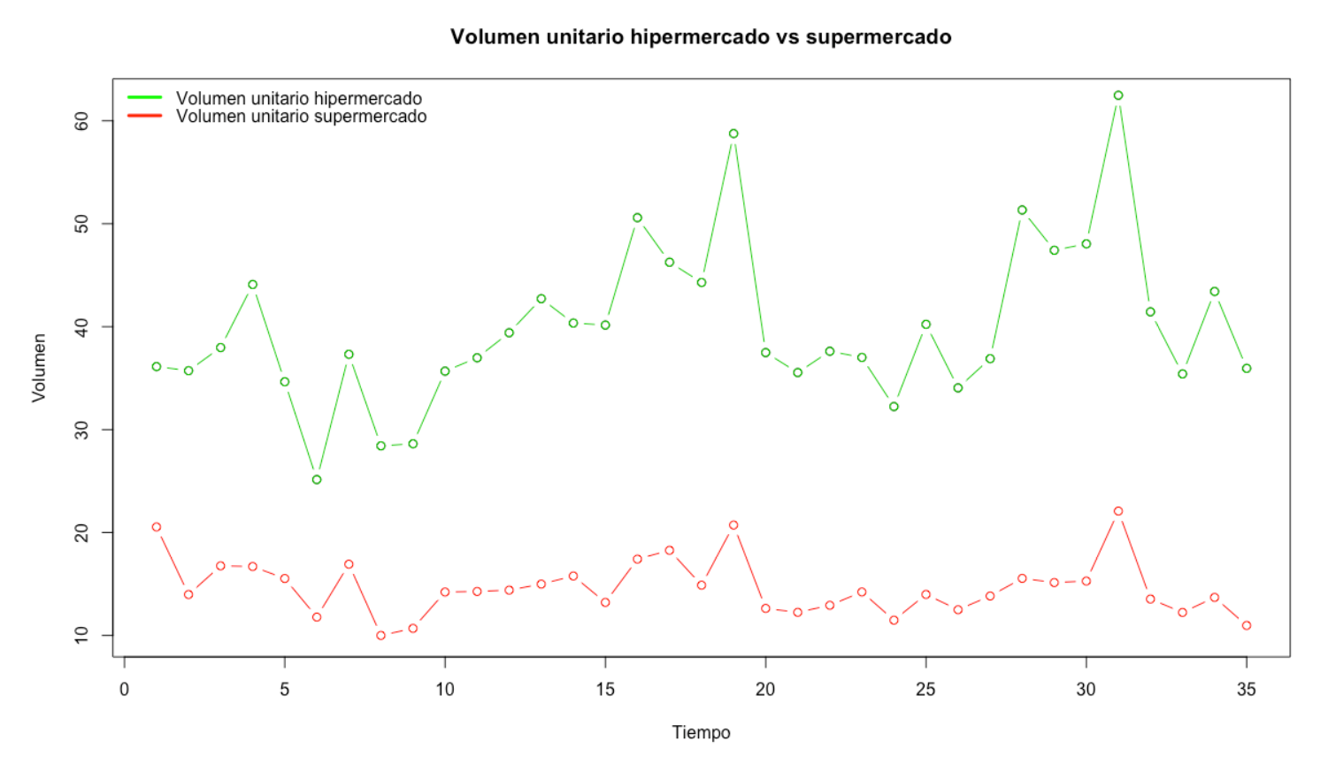
Estructura de volumen unitario por canal
En los hipermercados existe mayor volumen unitario que en los supermercados
Diferencia significativa cada uno de los años

Slide 10
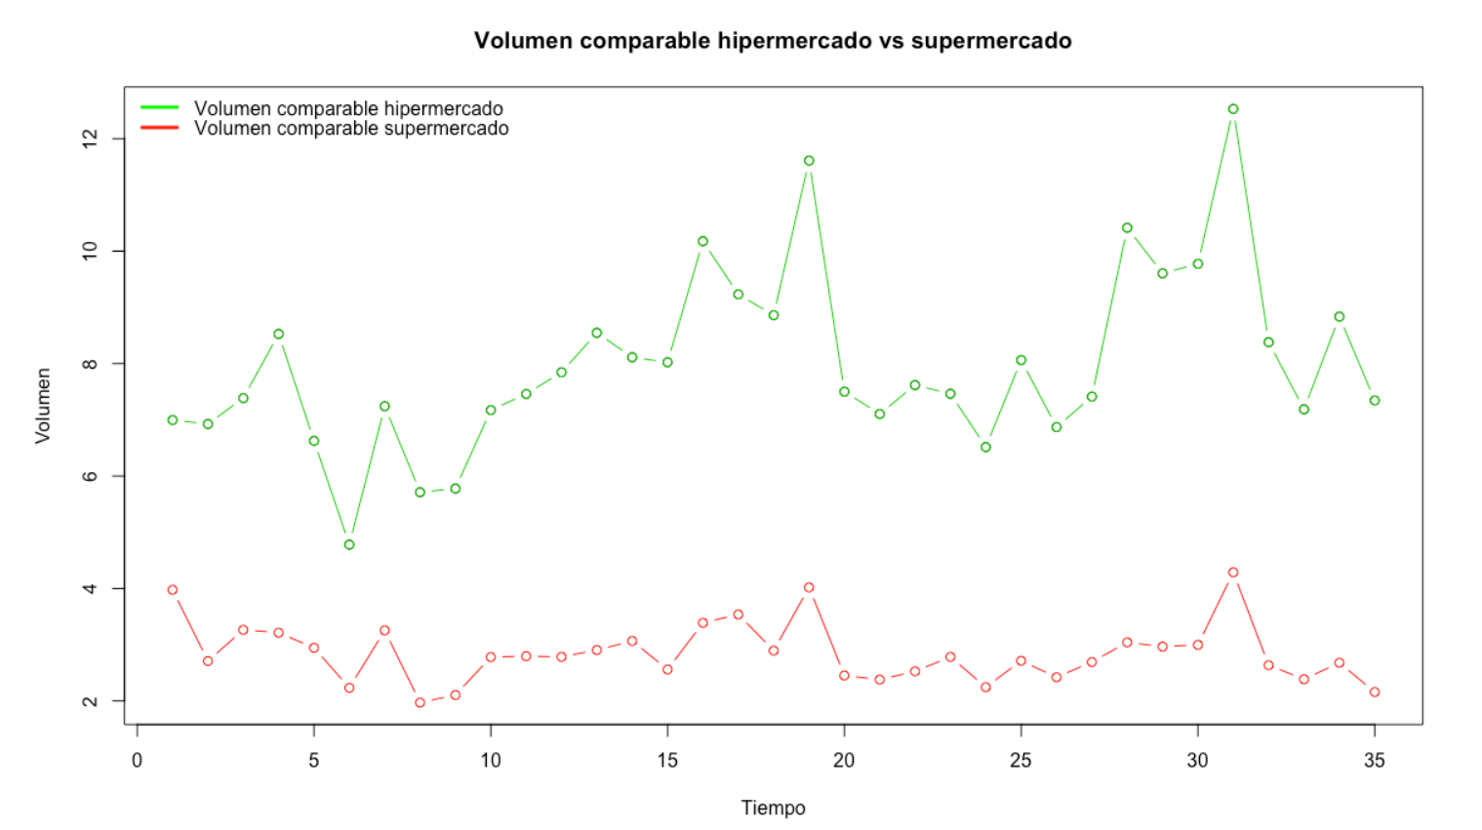
Estructura de volumen comparable por canal
En los hipermercados existe mayor volumen comparable que en los supermercados
Mayor constancia para los supermercados
Destacar el componente estacionario para los hipermercados

Slide 11
CONCLUSIONES
Mayores ventas unitarias y totales para los supermercados
Ventas unitarias constantes a lo largo del tiempo, desde 2010 hasta principios de 2013
Incremento del volumen unitario para los hipermercados y término constante con componente estacional para los supermercados
Mayor volumen total para los supermercados que para los hipermercados
Incidir en la estacionalidad de algunos períodos cada año.

Slide 12


